Slide 1
Symmetric Block Encryption Modes of Operation
Cryptography and Data Security
Mihai TOGAN
mihai.togan@mta.ro

Slide 2
Agenda
ECB
CBC mode
CFB mode
OFB mode
CTR mode
…other modes

Slide 3
Introduction
Simpla existenţă a unui cod bloc, oricât de sigur, nu este o garanţie suficientă pentru securitatea unui criptotext
Criptarea presupune de cele mai multe ori criptarea unui stream de date mai mare decat un bloc
Fluxul de date se imparte in mai multe blocuri de lungime fixa
Se cripteaza fiecare bloc si rezulta un stream final de date criptate (concatenarea blocurilor criptate)
Pentru ultimul bloc se face eventual o operatie de padding (extinderea mesajului la un număr de biţi multiplu de dimensiunea blocului de criptare) – vezi std. PKCS#5
Fluxul descris mai sus induce probleme de securitate (!!!)
Discutam in continuare:
Scenariul
Solutiile (modurile de lucru)
Diverse alte considerente

Slide 4
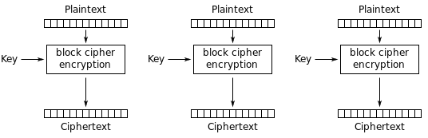


ECB (Electronic Code Book)
Modul de baza
Criptarea:
Decriptarea:

Slide 5
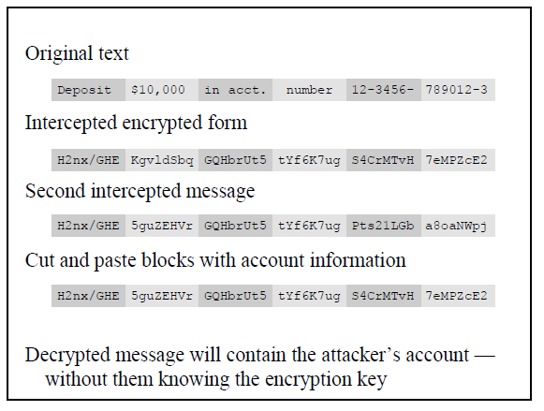
ECB (cont.)
Using block ciphers: ECB

Slide 6
ECB (cont.)
The disadvantages are severe (compared to the advantages), and hence the ECB mode should not be used to encrypt multiple-block plaintext messages

Slide 7
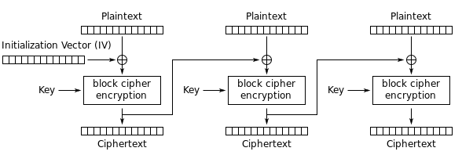

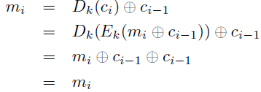
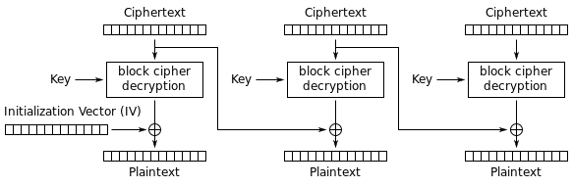
CBC (Cipher Block Chaining)
Mod inlantuit
Criptarea:
Decriptarea:
Observatie: este necesara folosirea unui IV (vector de initializare).
IV-ul nu trebuie sa fie secret, si se genereaza de regula ad-hoc la sursa de criptare
Discutie privind criptarea & decriptarea in contextul paralelizarii
Discutie privind necesarul de implementare pentru criptare & decriptare

Slide 8
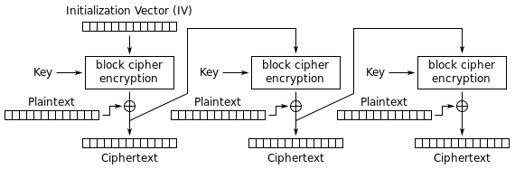

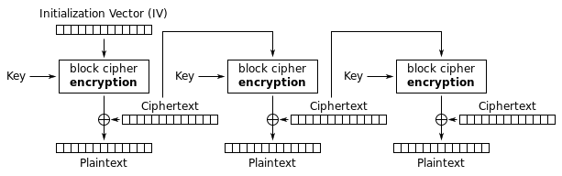
CFB (Cipher Feed-Back)
Mod inlantuit
Criptarea:
Decriptarea:
Discutie privind criptarea & decriptarea in contextul paralelizarii
Discutie privind necesarul de implementare pentru criptare & decriptare

Slide 9
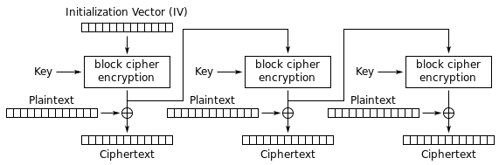
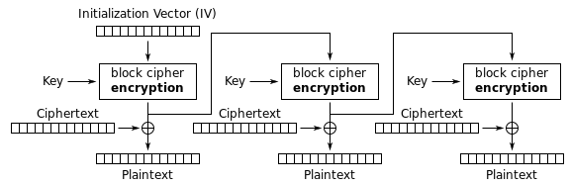
OFB (Output Feedback)
Mod inlantuit
Criptarea:
Decriptarea:
Discutie privind criptarea & decriptarea in contextul paralelizarii
Discutie privind necesarul de implementare pentru criptare & decriptare

Slide 10
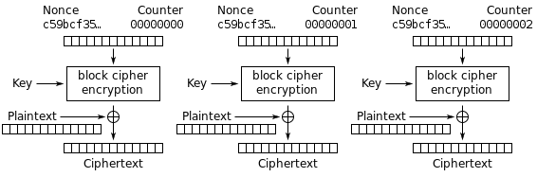
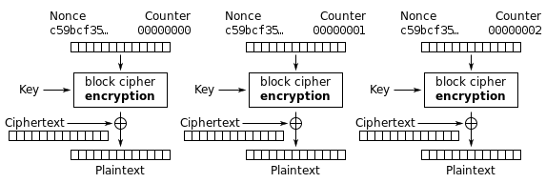
CTR (Counter Mode)
Mod inlantuit
Criptarea:
Decriptarea:
Discutie privind criptarea & decriptarea in contextul paralelizarii
Discutie privind necesarul de implementare pentru criptare & decriptare

Slide 11

Cryptography
Bibliography:
Wikipedia
NIST:
https://csrc.nist.gov/Projects/block-cipher-techniques/BCM/current-modes

